Slide 1
DC Ayakkabı Satış
Ayakkabı mağazaları için tek ekranda satış, stok, müşteri, kasa ve personel yönetimi
Tek mağazadan onlarca şubeli zincire · Kasada PC, mağazada tablet, patronun cebinde telefon
Sürüm 1.0 · Eylül 2026 · github.com/emrullahkara/DC-Ayakkab--satis

Slide 2
Ayakkabıcının her gün yaşadığı sorunlar
Bu uygulama kırk yıllık mağazacılık tecrübesinin dijital karşılığıdır
Numara yok mu, var mı?
Kasa tutmuyor
Veresiye defteri
Müşteri 38 istiyor; depoda mı, öbür şubede mi belli değil. Telefon trafiği, kaçan satış.
Gün sonunda nakit ile satış eşleşmiyor; kimin hatası, hangi fiş bilinmiyor.
Kim ne kadar borçlu, vadesi geçmiş mi — defterde, akılda, kayıp.
Ölü stok
Personel primi
Dağınık araçlar
Sezon bitti, hangi model raflarda çürüyor, hangi numara hiç satmadı görülmüyor.
Kim ne sattı, hangi danışman iade yaptırdı; prim hesabı tartışma konusu.
Excel, WhatsApp grupları, kâğıt fişler, ayrı e-fatura programı, pazaryeri panelleri.
DC Ayakkabı Satış · 2

Slide 3
Tek uygulama, tek ekran, tüm mağazalar
Tarayıcıda çalışır; kurulum gerektirmez. Her şube aynı anda, aynı veriyi görür.
14
7
4
∞
ana modül
hazır entegrasyon
kullanıcı rolü
firma & mağaza
Kasa (POS): barkod, numara seçimi, kampanya, bölünmüş ödeme, fiş
Stok: mağaza × renk × numara, transfer, sayım, eksik numara uyarısı
Müşteri: puan, veresiye, özel sipariş, SMS/WhatsApp
Satın alma & tedarikçi cari, kâr/zarar, KDV, personel primi
e-Fatura, yazarkasa POS, Trendyol / Hepsiburada / N11
Çok firmalı: uygulamayı başka ayakkabıcılara lisanslayarak satabilirsiniz

Slide 4
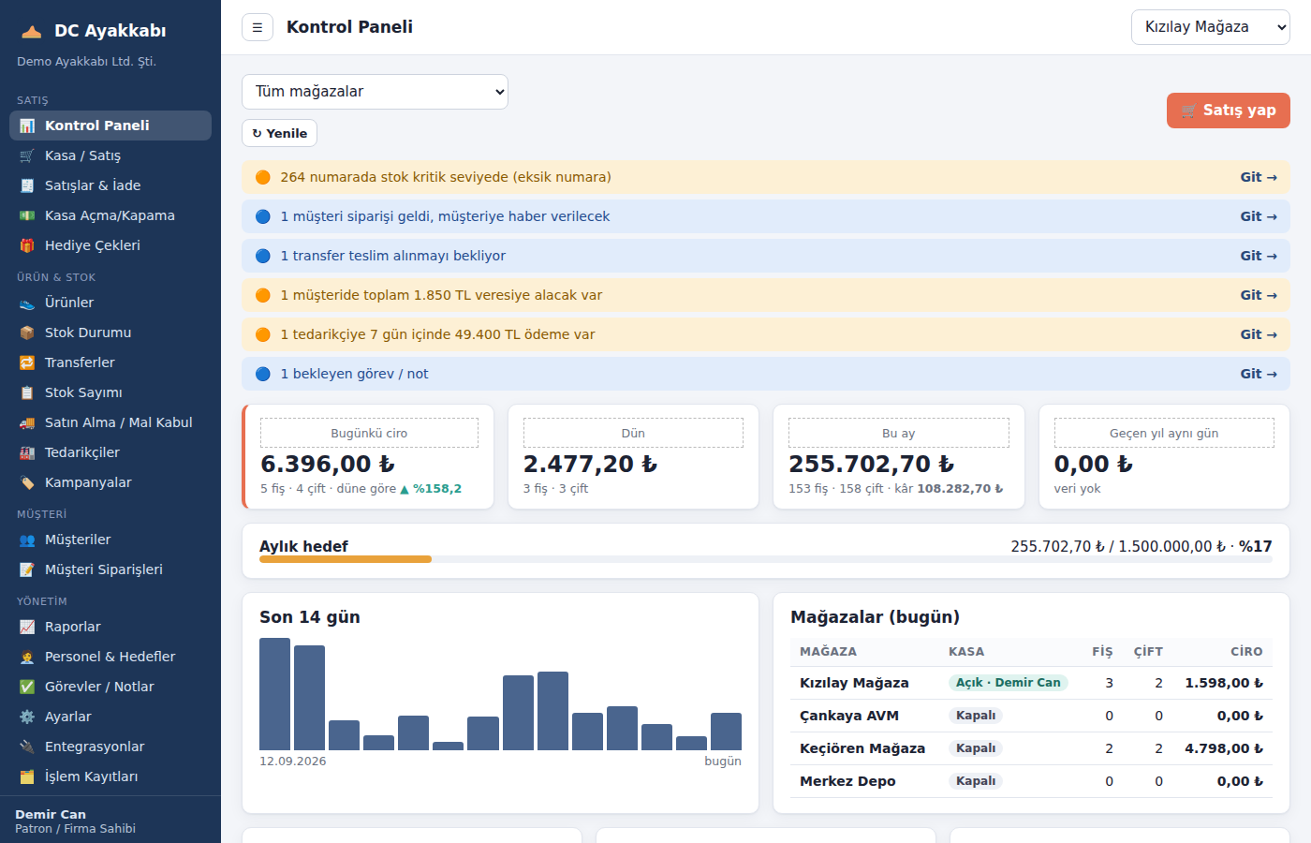
Patron paneli: sabah bir bakışta her şey
Bugün / dün / bu ay / geçen yıl aynı gün cirosu
Uyarılar: eksik numara, gelen sipariş, veresiye, tedarikçi vadesi, kapanmamış kasa, doğum günü
Mağaza karşılaştırması ve açık kasalar
Aylık hedef ilerlemesi
Personel ve ürün sıralaması
Telefondan da aynı görünüm
DC Ayakkabı Satış · 4

Slide 5
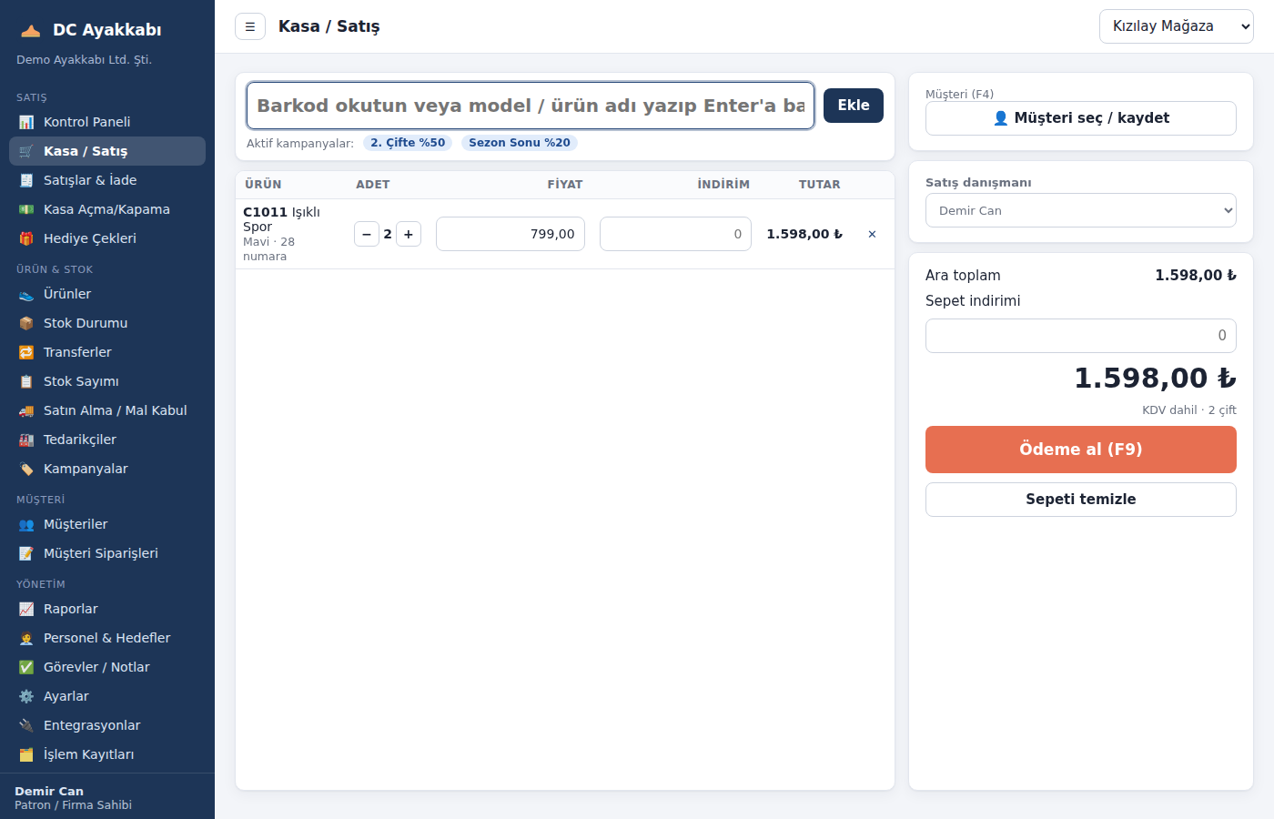
Kasa (POS): 30 saniyede satış
Barkod okut ya da model adı yaz → renk/numara kutucukları (bu mağazada / toplam stok)
Numara yoksa hangi şubede olduğunu söyler
Kampanyalar otomatik: %, tutar, 3 al 2 öde, 2. çifte %50
Kasiyer indirim sınırı; üstü müdür yetkisi
Ödeme: nakit + kart (taksit) + havale + veresiye + hediye çeki + puan + kapora karışık
Para üstü hesabı, 80 mm fiş, F2 / F4 / F9 kısayolları
DC Ayakkabı Satış · 5

Slide 6
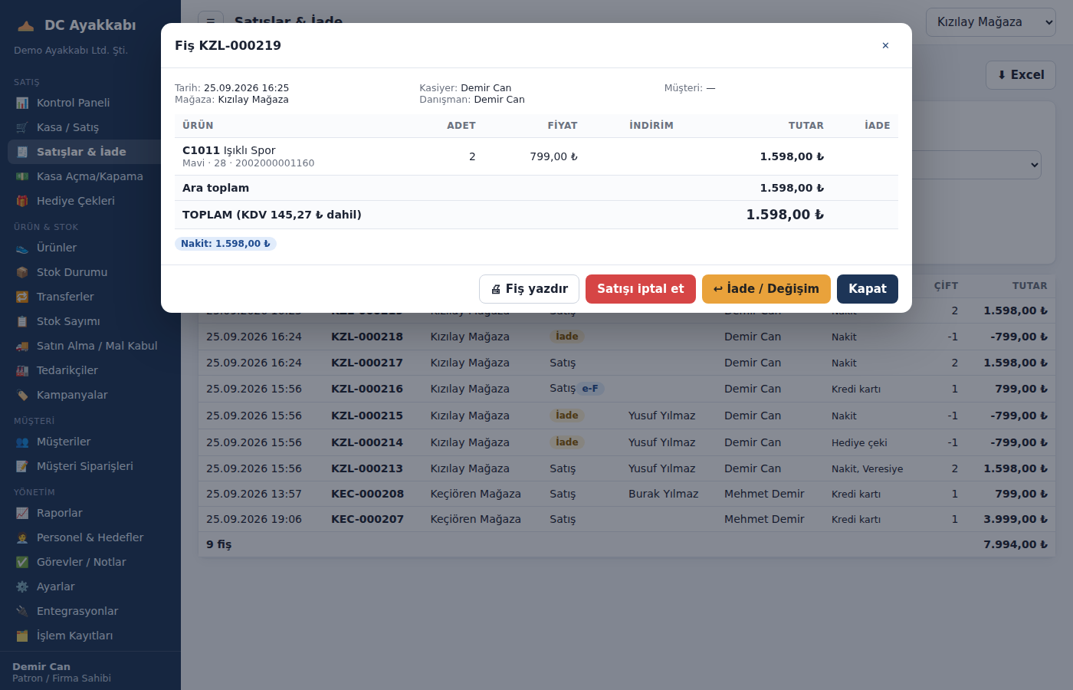
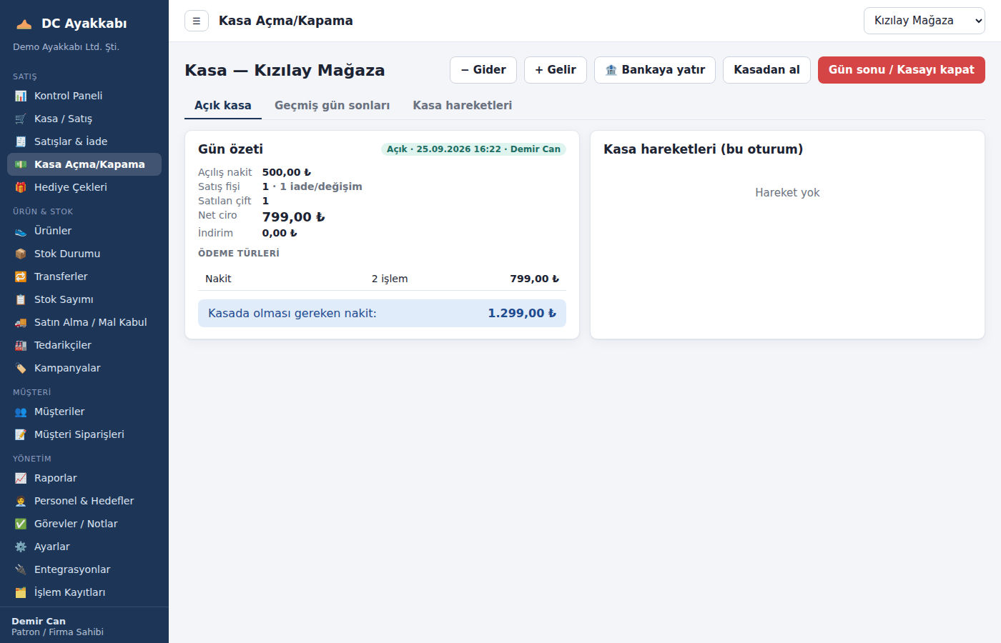
İade, değişim ve gün sonu
İade / değişim
Kasa açma / kapama
Fişten satır seç → kısmi iade veya numara değişimi; fark otomatik. Fazla iade engellenir, süre geçince müdür onayı. İade tutarı hediye çeki (mağaza kredisi) olabilir.
Açılış nakiti, gider/gelir/bankaya yatan, kupür sayımı, beklenen nakit ve fark raporu. Kasa açık değilse satış yapılamaz (ayarlanabilir).
DC Ayakkabı Satış · 6

Slide 7
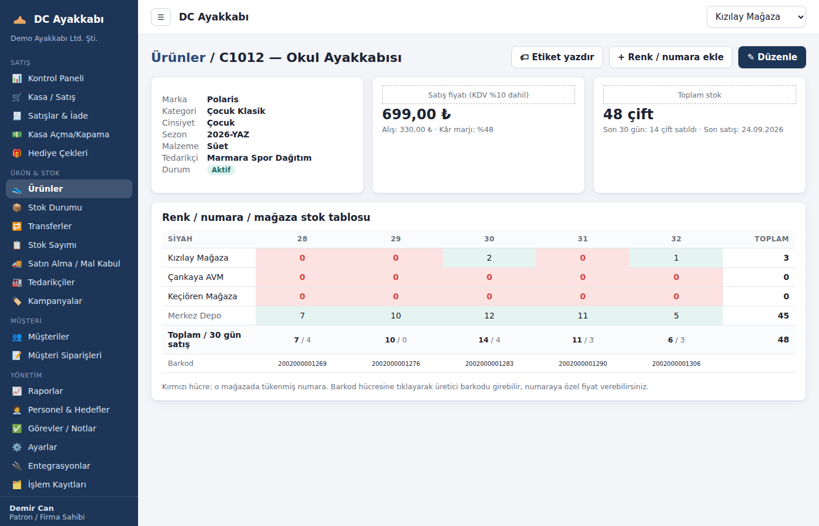
Ürün, barkod ve numara yönetimi
Model → renk × numara; her çift için otomatik EAN-13 barkod (veya üretici barkodu)
Numara serileri: Kadın 36-41, Erkek 39-45, Çocuk 26-35 ve koli asortisi
Mağaza × numara tablosu — kırmızı hücre tükenmiş numara
Barkodlu fiyat etiketi yazdırma (40×30 mm)
Toplu zam / indirim, x9,90 yuvarlama, önizleme
Excel'den toplu ürün + açılış stoğu aktarımı (hata varsa hiçbir şey yazılmaz)
DC Ayakkabı Satış · 7

Slide 8
Stok: kayıp yok, sürpriz yok
Eksik numara uyarısı
Mağazalar arası transfer
Stok sayımı
Satılan ama numarası biten ürünler; diğer şubede varsa "transfer iste", yoksa "sipariş ver".
Gönder (stoktan düşer) veya talep et (karşı taraf onaylar). Eksik teslimat kayda geçer.
Barkod okutarak kısmi veya tam sayım; farklar önizlenir, tek tuşla stoğa işlenir.
Fire / defolu
Ölü stok & devir hızı
Numara analizi
Açıklama zorunlu; kim ne zaman düştü, işlem kaydında.
X gündür satılmayan modeller, sezon/marka bazında satılan ÷ stok oranı.
Hangi numara satıyor, hangisi birikiyor → bir sonraki siparişte asorti önerisi.
DC Ayakkabı Satış · 8

Slide 9
Satın alma ve tedarikçi carisi
1
2
3
4
5
6
Sipariş oluştur
Tedarikçiye ver
Mal kabul (kısmi olabilir)
Stok + son alış fiyatı
Cariye KDV dahil borç
Vade & ödeme
Tedarikçi kartı: ilgili kişi, IBAN, vade günü; borç, ilk vade tarihi, ürün sayısı
Hızlı mal kabul: irsaliyeyle gelen malı siparişsiz stoğa al
Cari hareketler: fatura (+), ödeme (−, nakitse mağaza kasasından düşer), iade / iskonto, düzeltme
Panelde "7 gün içinde ödenecek" uyarısı; raporlarda tedarikçi bazlı devir hızı
DC Ayakkabı Satış · 9

Slide 10
Müşteri: tanı, hatırla, geri çağır
Hızlı kayıt
Geçmiş & numara
Sadakat puanı
Telefonla 10 saniyede; KVKK ve ileti izni (İYS) kutuları.
"Geçen sefer 38 almıştınız" — aldığı modeller, renkler, numaralar.
Harcamanın %'si puan; kasada puanla ödeme.
Veresiye
Segmentler
Özel sipariş
Limit, cari, vade, tahsilat; limit aşımı engellenir.
Borçlu, VIP, kayıp (6 ay), bu ay doğanlar, yeni → toplu SMS / WhatsApp.
"Bu numara yok, getirtelim": kapora → geldi → otomatik mesaj → kasadan teslim.
DC Ayakkabı Satış · 10

Slide 11
Kampanya, hediye çeki, personel
Kampanyalar
Hediye çekleri
Personel
Türler: yüzde, tutar, X al Y öde, N. çifte %.
Kapsam: tüm ürünler, kategori, marka, sezon, seçili ürünler.
Tarih aralığı ve mağaza filtresi.
Kasada otomatik; birden fazla uyarsa müşteri lehine en avantajlısı seçilir. Kuruş hatası yok.
Çek satışı kasaya gelir yazılır, benzersiz kod üretilir.
Kasada "hediye çeki" ödeme türü; kalan bakiye çekte kalır.
İade tutarı mağaza kredisi (çek) olarak verilebilir.
Son kullanma tarihi, müşteriye bağlama.
Roller: Patron, Müdür, Kasiyer, Depo — mağaza bazlı yetki.
Kasiyer alış fiyatı ve kârı göremez.
Prim oranı → dönem sonu hak ediş; iade sayısı görünür.
Hedefler (firma / mağaza / kişi) ve ilerleme.
Mesai giriş-çıkış; görev / not panosu.
İşlem kayıtları: kim, ne zaman, ne yaptı.
DC Ayakkabı Satış · 11

Slide 12
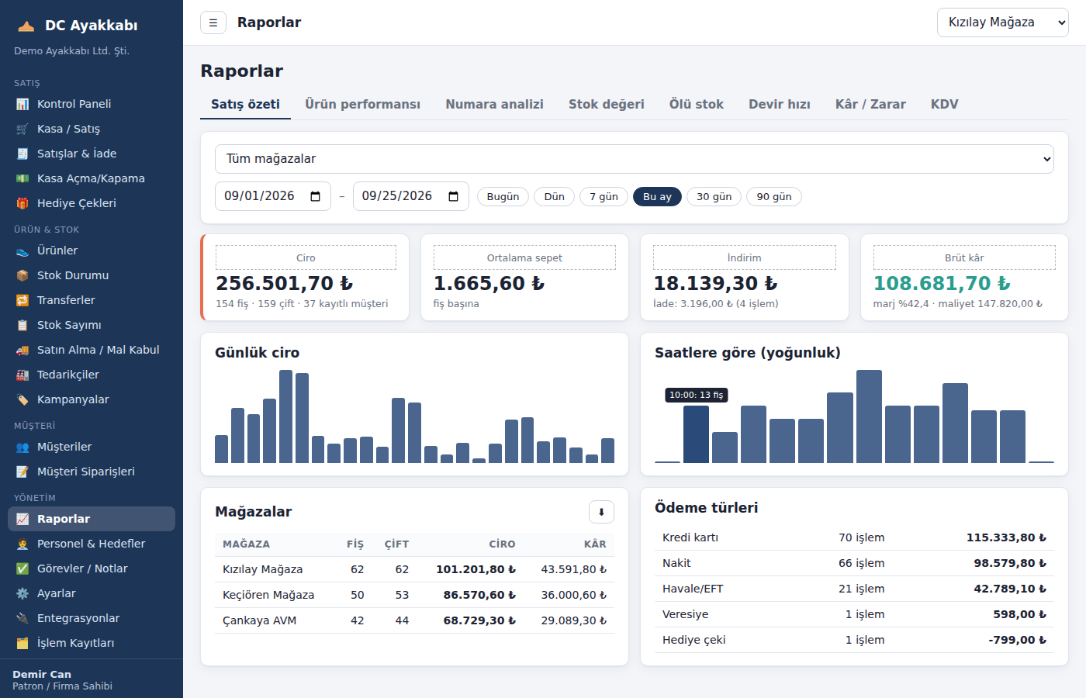
Raporlar: karar için, muhasebe için
Satış özeti: gün, saat (yoğunluk), mağaza, personel, ödeme türü
Ürün performansı: model, marka, kategori, cinsiyet, sezon, renk, numara, tedarikçi
Numara analizi ve asorti önerisi
Stok değeri (alış / satış), ölü stok, devir hızı
Kâr / zarar: satılan malın maliyeti + giderler
KDV dökümü (matrah / KDV / toplam)
Her tablo tek tıkla Excel'e
DC Ayakkabı Satış · 12

Slide 13
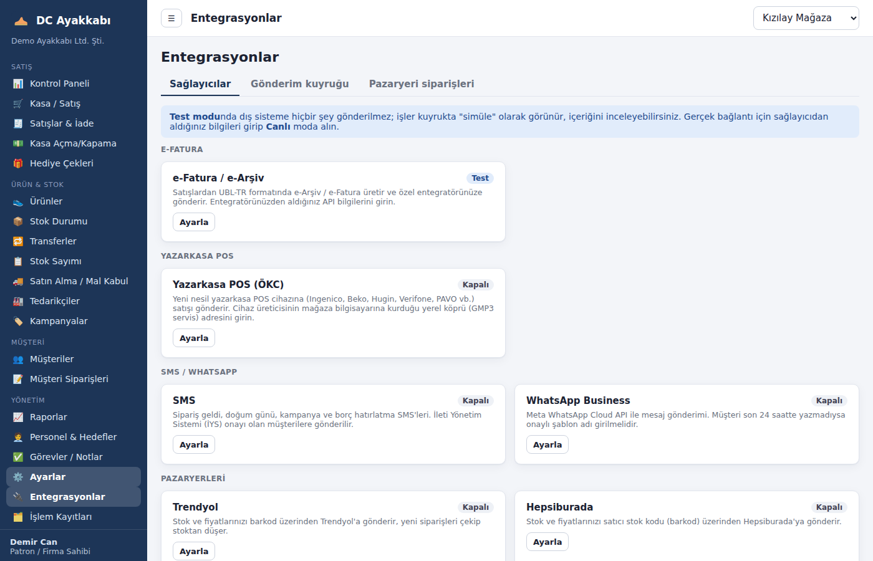
Entegrasyonlar: önce test, sonra canlı
e-Fatura / e-Arşiv
UBL-TR 1.2 fatura; Uyumsoft, Logo, Paraşüt, EDM, İzibiz veya genel REST
Yazarkasa POS (ÖKC)
Ingenico, Beko, Hugin, Verifone, PAVO yerel köprüsüne satış gönderimi
SMS
Netgsm veya genel HTTP; sipariş geldi, doğum günü, kampanya, borç hatırlatma
WhatsApp
Meta Cloud API; onaylı şablon desteği
Trendyol / Hepsiburada / N11
Barkod bazlı stok & fiyat gönderimi, siparişleri çekip stoktan düşme
Kuyruk mantığı
Dışarı giden her iş kuyruğa yazılır: internet kesilse de kaybolmaz, hata alırsa artan aralıklarla 10 kez tekrar dener, hepsi ekranda izlenir. Test modunda dış sisteme hiçbir şey gitmez; simüle edilen içerik incelenebilir.
DC Ayakkabı Satış · 13

Slide 14
Uygulamayı diğer ayakkabıcılara satmak
Çok kiracılı mimari: tek sunucu, onlarca firma; her firma yalnızca kendi verisini görür.
Başlangıç
Standart
Pro
Zincir
1 mağaza
2–5 mağaza
6–15 mağaza
16+ mağaza
Kasa, stok, müşteri, raporlar
+ transfer, sayım, kampanya, SMS
+ e-Fatura, pazaryeri, WhatsApp
Hepsi + öncelikli destek
Sistem yöneticisi "Firmalar" ekranından yeni müşteri açar: firma kodu, mağaza sayısı, lisans bitiş tarihi, ilk patron kullanıcısı
Lisans dolunca giriş kapanır, veri silinmez; tarih uzatılınca devam eder — abonelik modeline uygun
Şifre sıfırlama, firma kapatma, 30 günlük satış aktivitesi tek ekranda
Sunucu maliyeti aylık ~5–10 €; firma başına aylık abonelik + kurulum/eğitim ücreti önerilir
Tanıtım için hazır demo firması: 3 mağaza + depo, 12 model, 60 müşteri, 60 günlük satış

Slide 15
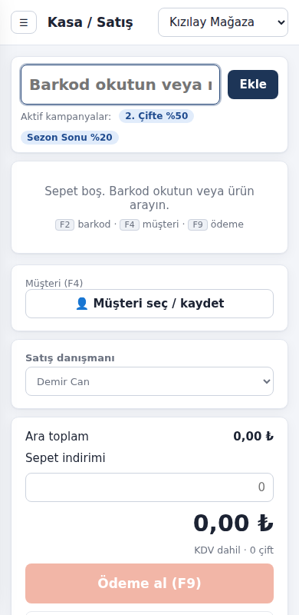
Her cihazda çalışır
Kasa bilgisayarı
80 mm fiş yazıcı
Chrome, tam ekran. USB barkod okuyucu ek ayar gerektirmez.
Satış sonrası fiş penceresi otomatik açılır; başlık / alt yazı firmaya özel.
Etiket yazıcı
Tablet & telefon
40×30 mm barkodlu fiyat etiketi; ölçü ayarlanabilir.
"Ana ekrana ekle" ile uygulama gibi açılır (PWA). Patron cirosunu cebinden izler.
DC Ayakkabı Satış · 15

Slide 16
Teknik altyapı ve güvenlik
Yazılım
Güvenlik
Sunucu: Node.js 22, Express 5, TypeScript, SQLite (WAL). Tek dosya veritabanı — yedeklemesi kolay, 50 mağaza / milyonlarca satıra yeter.
Arayüz: React 19 + Vite, mobil uyumlu, yazdırma görünümleri.
Bcrypt şifre, JWT oturum (12 saat), rol ve mağaza bazlı yetki, kaba kuvvet koruması (5 dk / 10 deneme), tüm sorgular firma ile sınırlı, silinemez işlem kaydı, HTTPS (Caddy ile otomatik sertifika).
Veri güvenliği
Kalite
Her 6 saatte otomatik yedek (son 14), tek tıkla elle yedek, tüm firma verisini JSON olarak indirme (KVKK / taşınma).
Para tutarları kuruş cinsinden tam sayı — yuvarlama hatası yok.
28 otomatik test (fiyatlama motoru, satış/iade/kasa/stok akışları, API), tarayıcıda uçtan uca test, GitHub Actions ile her değişiklikte derleme + test + Docker imajı.
DC Ayakkabı Satış · 16

Slide 17
Kurulum: 10 dakika, 5 komut
1
Ubuntu sunucu kirala (2 GB RAM, ~5 €/ay)
İlk giriş
Firma kodu: sistem
Kullanıcı: admin
Şifre: .env içindeki ADMIN_PASSWORD
Sonra "Firmalar" → yeni firma aç.
2
curl -fsSL https://get.docker.com | sh
3
git clone … && cp .env.example .env
Dokümanlar (repoda)
4
.env: ADMIN_PASSWORD ve (varsa) DOMAIN
docs/KURULUM.md — adım adım kurulum, yedek, güncelleme, sorun giderme
docs/KULLANIM.md — mağaza personeli için kılavuz
docs/SATIS-VE-LISANS.md — satış ve lisans modeli
5
docker compose up -d --build
Alan adı varsa HTTPS otomatik: docker compose --profile https up -d --build
DC Ayakkabı Satış · 17

Slide 18
Proje durumu ve teslim edilenler
Tamamlandı ✔
Sizin tarafınızda
• Sunucu: şema, 14 modül, fiyatlama motoru, entegrasyon kuyruğu, raporlar
• Web: 25 ekran, kasa, yazdırma, mobil
• Docker + docker-compose + HTTPS profili
• GitHub Actions CI (typecheck, 28 test, build, docker)
• Kurulum / kullanım / lisans kılavuzları (Türkçe)
• Demo verisi ve şifre sıfırlama aracı
• PR #1 CI yeşil → main dalına birleştirildi
• Bulut sunucu kiralamak ve docs/KURULUM.md adımlarını uygulamak
• Entegrasyonlar için sağlayıcı hesapları: e-fatura entegratörü, Netgsm/WhatsApp, pazaryeri API anahtarları, ÖKC köprü adresi — Ayarlar → Entegrasyonlar'a girilir
• Fiş başlığı, mağazalar, personel, ürün Excel'i
Önerilen sonraki adımlar:
• İlk gerçek mağazada 1 hafta paralel kullanım
• Sahadan gelen isteklere göre 1.1 sürümü (örn. Excel yerine doğrudan XLSX yükleme, çevrimdışı kasa modu)
DC Ayakkabı Satış · 18

Slide 19
Teşekkürler
DC Ayakkabı Satış — sektörün bütün takip sorunları tek ekranda.
Kaynak kod ve kılavuzlar: github.com/emrullahkara/DC-Ayakkab--satis
Demo: firma "demo" · kullanıcı "patron" · şifre "demo123"

